Slide 1
Msqlbinlog解析和flashback

Slide 2
Mysqlbinlog解析
工具使用
Python编程说明

Slide 3
目标
解决sql误操作问题
对sql产生反向的sql
  Delete 生成反向的insert
  insert 生成反向的delete
  Update生成反向的update,用老值替换新值

Slide 4
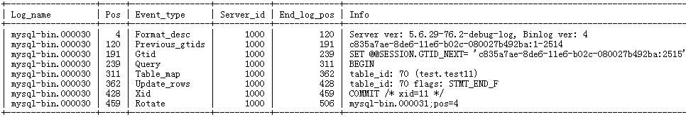
Binlog的Event的种类

Slide 5
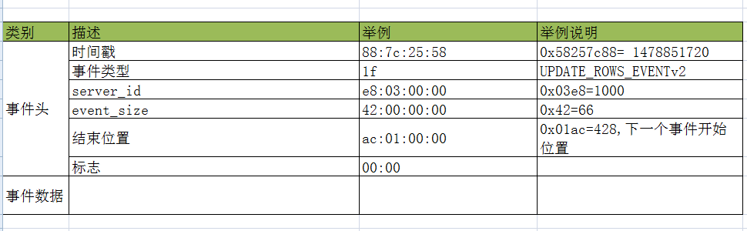
event的格式
Update_rows_event
举例中的字节顺序为Big-Endian

Slide 6
一条DML语句的组成
语句
  update test11 set var='nnnnnnnnnnnnn'
对应2个event
  Table_map --存字典信息
  Update_rows

Slide 7
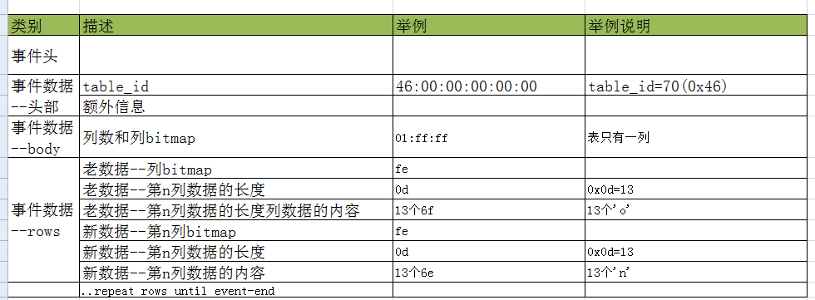
Update_row
语句
  update test11 set var='nnnnnnnnnnnnn’
  /*老值是'ooooooooooooo'*/

Slide 8
Table_map
提供后面dml语句的字典信息
  Table id对应哪个schemal的哪个表
  有几列，第n列的数据类型是啥
  一个table_map一个row_event事件
问题
  缺少table_map呢？
    后续Update语句不能产生
  表结构改变呢？
    出错或者数据混乱

Slide 9
Flashback的原理
Flashback
  insert→delete,
  delete→insert
  update→update :老值新值互换
两种方式
  二进制方式
  生成反向sql的模式

Slide 10
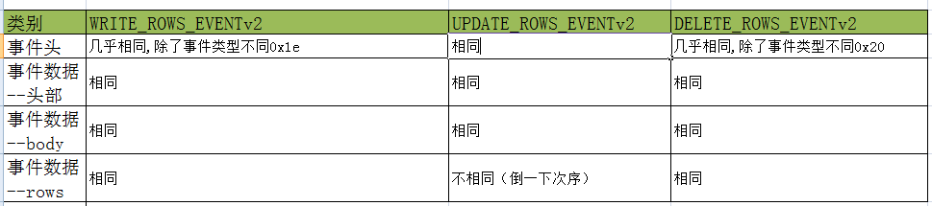
二进制方式（推测）

Slide 11
Sql方式
Binlog数据缺少列名
通过在线访问information_schema.columns补全

Slide 12
Flashback的工具说明
wiki

Slide 13
Python编程说明
使用了python-mysql-replication
改了python-mysql-replication
  某些数据被封装，没有暴露出来
  Ali-rds导致的bug
Sql的拼接需要转义，特别是string
  ‘ , \r 等特殊字符
自动化单元测试用例
错误诊断：打印出堆栈信息

Slide 14
谢谢！！！

